Slide 1
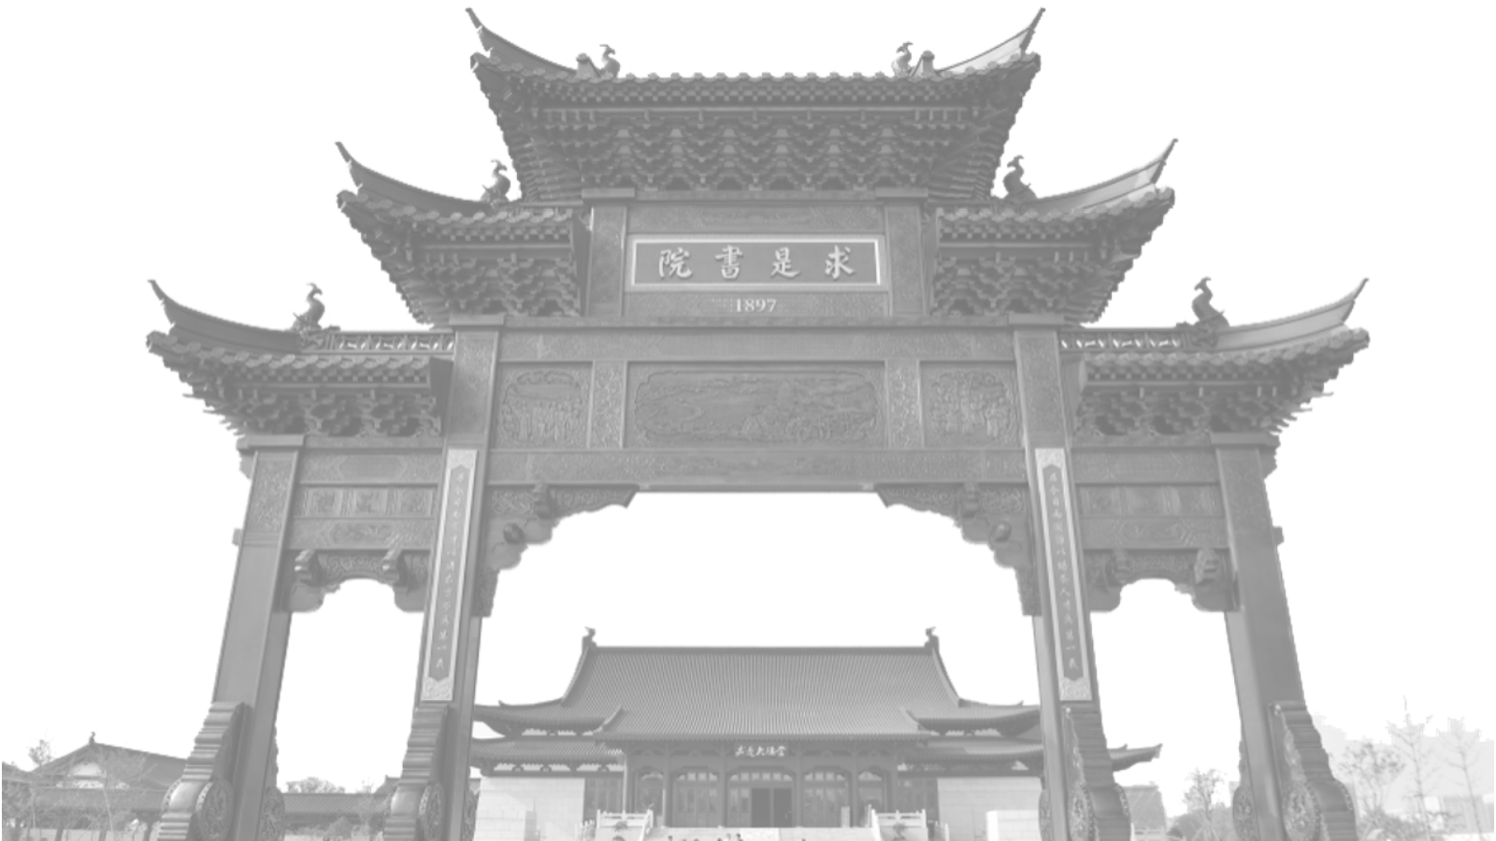






图形学的历史、现状与展望
汇报人：陈振宁

Slide 2






01 图形学的历史
02 图形学的现状
目录
CONTENTS
0 3 展望

Slide 3




































01
图形学的历史

Slide 4




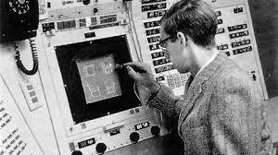



图形学，特别是计算机图形学的发展，是20世纪科技创新史上的一个重要篇章。在深入了解现代图形学之前，我们需要回顾其起源和早期的发展历程，这不仅仅是一段关于技术的历史，更是关于人类如何通过创新不断推动视觉表达和交互的历程。
1963年，Ivan Sutherland在麻省理工学院提交了他的博士论文，题为《Sketchpad: A Man-Machine Graphical Communication System》，标志着现代计算机图形学的真正诞生。Sketchpad是第一个交互式计算机辅助设计系统，它让用户能够直接在屏幕上绘制图形，并进行即时编辑。这是一个革命性的进步，因为它不仅展示了计算机处理图像的能力，而且引入了交互式图形界面的概念，这在当时是前所未有的。
Sketchpad运行在一台名为TX-2的大型计算机上，使用了一种名为“光笔”的设备来与计算机屏幕交互。Sutherland通过这个系统展示了多种创新的概念，如对象的约束和层次结构。这些概念不仅为后来的图形用户界面（GUI）奠定了基础，也对后续的计算机辅助设计（CAD）软件产生了深远影响。
2

Slide 5
图形学的早期发展史
图形学，特别是计算机图形学的发展，是20世纪科技创新史上的一个重要篇章。在深入了解现代图形学之前，我们需要回顾其起源和早期的发展历程，这不仅仅是一段关于技术的历史，更是关于人类如何通过创新不断推动视觉表达和交互的历程。
1960年
60年代末
1970年
70年代末
60年代，随着计算机技术的进一步发展，图形学开始被应用于更广泛的领域。尽管最初的应用主要集中在军事和航天领域，但很快，图形学的应用扩展到了教育、设计和工程等领域。例如，波音公司使用计算机图形学来设计其飞机，这是图形学在工业设计领域的早期应用之一。
在60年代末和70年代初，图形学也开始在学术界获得关注。多所大学开设了计算机图形学课程，研究人员开始探索如何利用计算机生成和操纵图像。这一时期，出现了许多重要的学术会议和期刊，如ACM SIGGRAPH，这些会议和期刊为图形学研究提供了一个交流和展示的平台。
20世纪70年代，随着计算机技术的迅猛发展，图形学开始从研究实验室走向商业市场。这一转变的重要推动力之一是计算机硬件的进步，特别是微处理器的出现，这使得制造更小、更便宜、更强大的计算机成为可能。同时，与此相伴的是软件开发的进步。
在70年代末和80年代初，三维图形技术开始获得重大突破。这个时期最重要的发展之一是光栅图形技术的应用，它用像素阵列代替传统的向量图形，为真实感图形处理打开了大门。光栅图形技术的一个关键应用是纹理映射。
1990年-至今
1990年
80年代末
1980年
从1990年代至今，图形学领域经历了前所未有的变革和扩展。实时渲染技术是现代图形学发展的核心。随着更强大的图形处理单元（GPU）的出现，实时渲染开始在电子游戏和模拟训练中发挥重要作用。
80年代末期到90年代初，随着图形处理单元（GPU）的出现和发展，图形学领域发生了革命性的变化。GPU的引入极大地提高了计算机处理图形任务的能力，使得实时三维图形处理成为可能。这对视频游戏、模拟训练、科学可视化等领域产生了深远的影响。
80年代末期到90年代初，随着图形处理单元（GPU）的出现和发展，图形学领域发生了革命性的变化。GPU的引入极大地提高了计算机处理图形任务的能力，使得实时三维图形处理成为可能。这对视频游戏、模拟训练、科学可视化等领域产生了深远的影响。
80年代，随着个人计算机的普及，图形学软件开始进入普通消费者市场。Adobe Photoshop的推出是一个里程碑，它不仅为专业设计师提供了强大的工具，而且也吸引了普通用户尝试数字图像编辑。同时，AutoCAD等软件的出现使得计算机辅助设计（CAD）成为建筑和工程领域的标准工具。
2

Slide 6
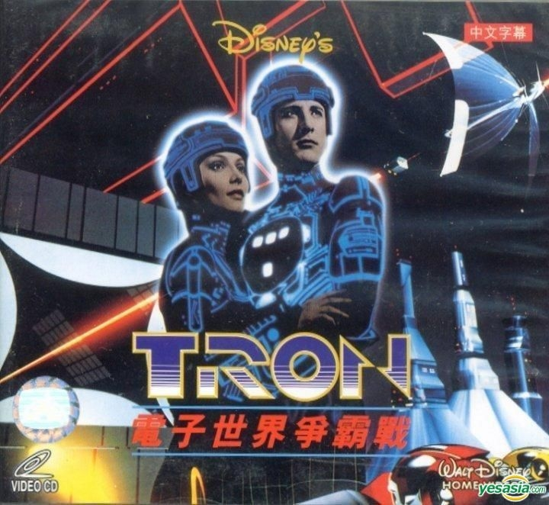
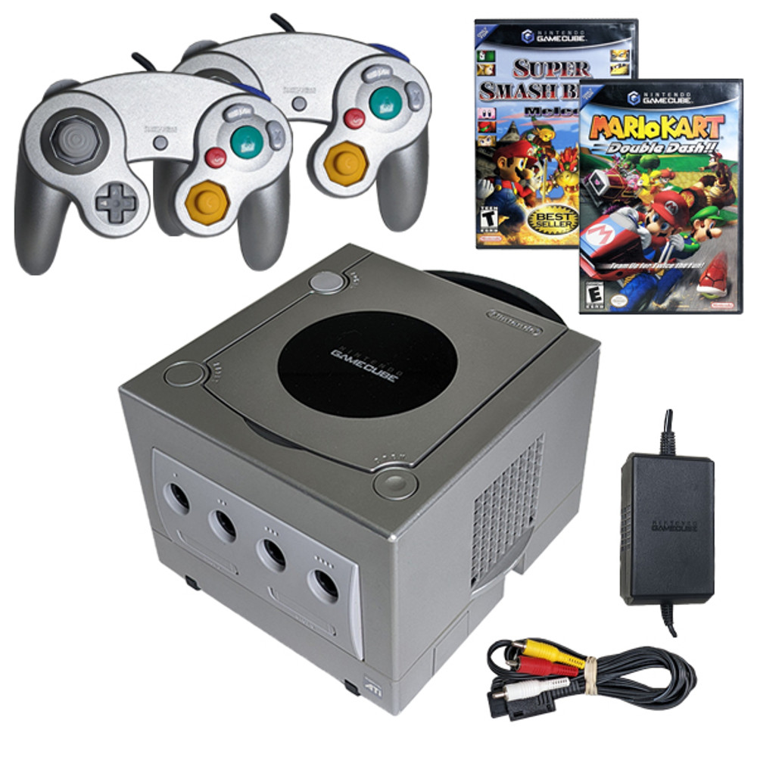
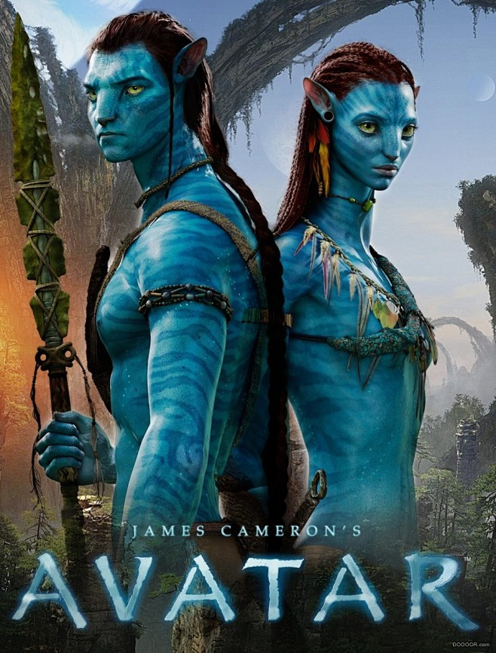
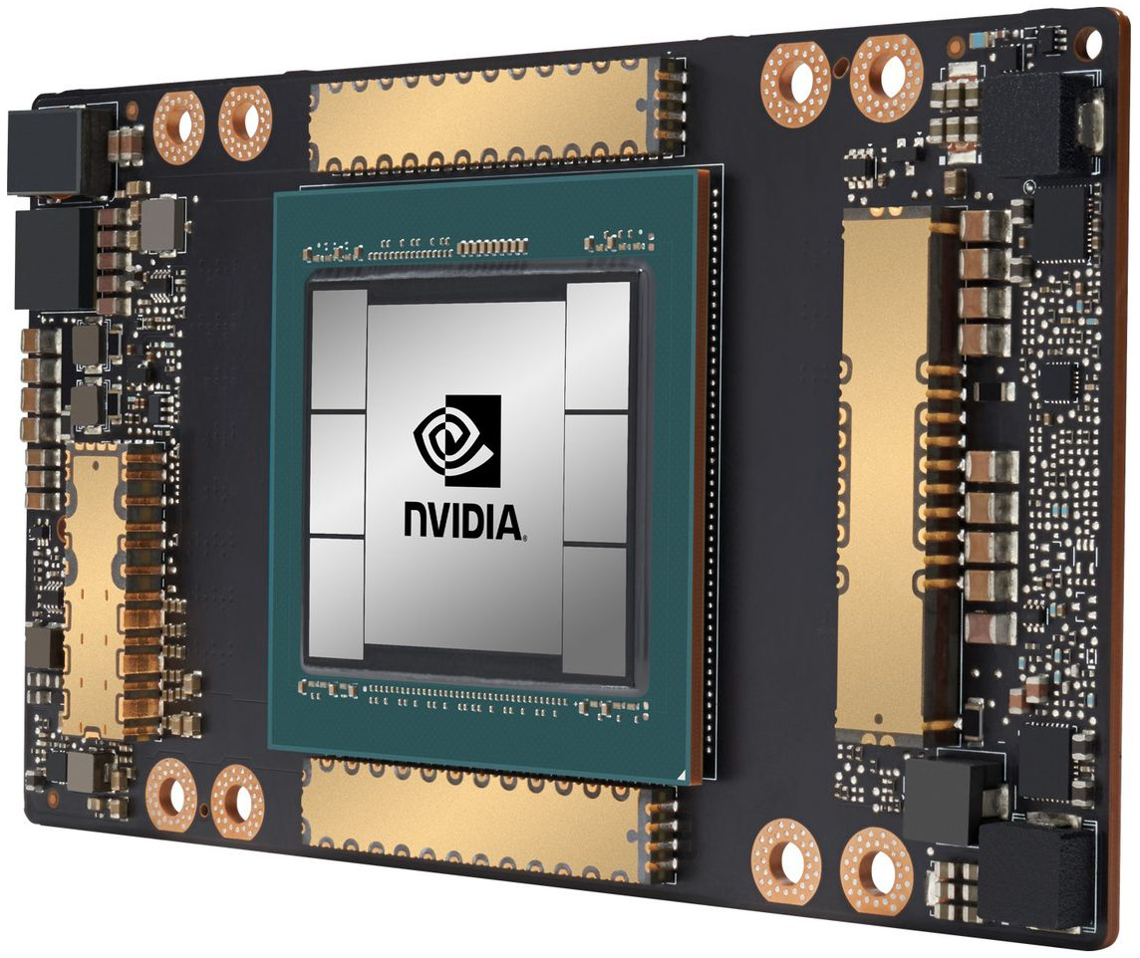
2

Slide 7
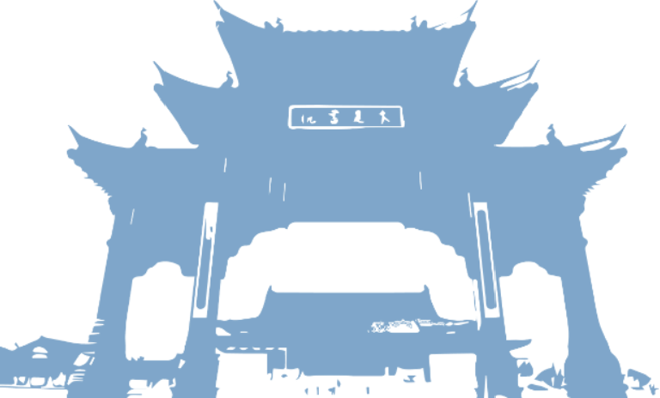
02
图形学的现状

Slide 8
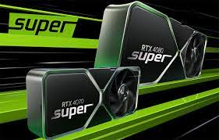
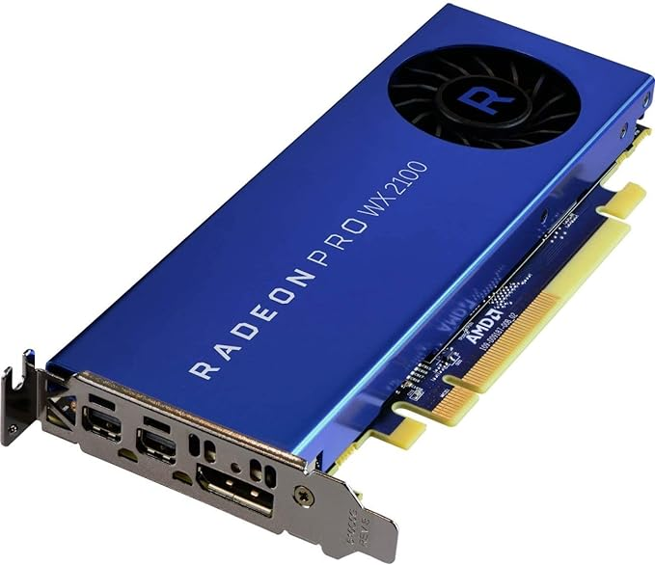
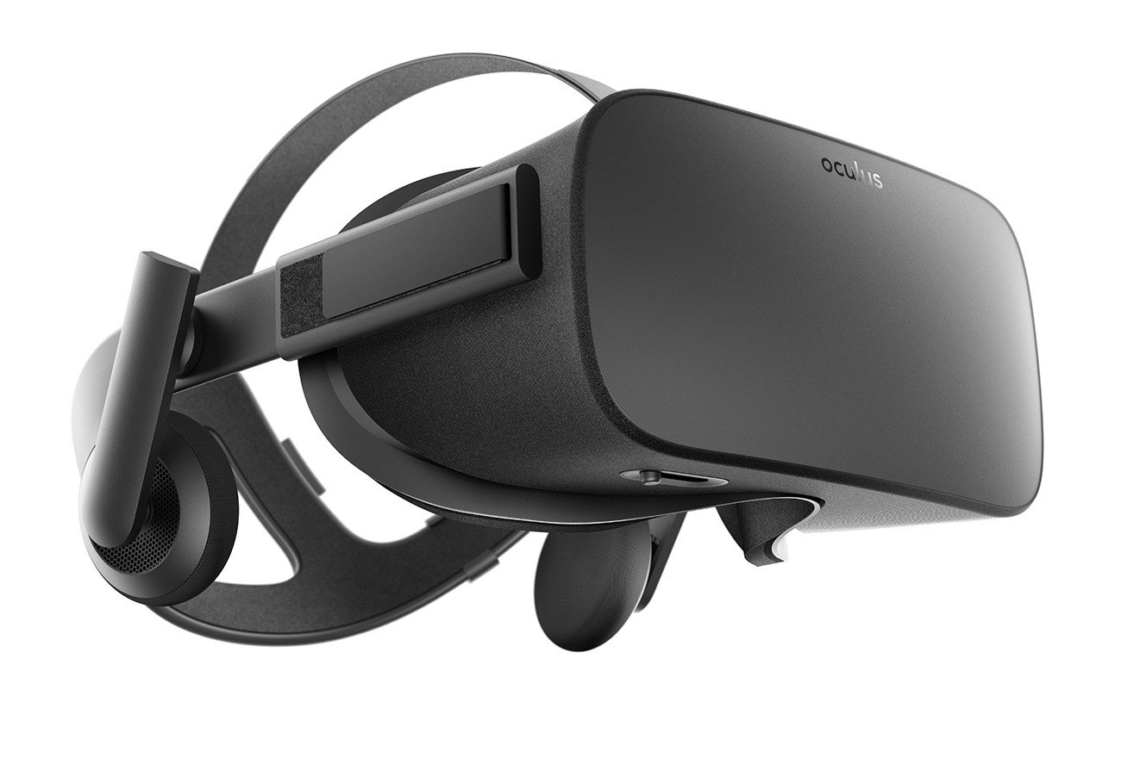
NVIDIA的RTX系列
VIDIA推出的RTX系列显卡集成了先进的光线追踪核心，提供实时光线追踪能力。例如，RTX 3080和RTX 3090等高端显卡，它们通过硬件加速光线追踪（Ray Tracing），为游戏和专业图形应用提供了前所未有的真实感和细节级别
AMD的Radeon RX系列
AMD的Radeon RX系列显卡，如RX 5700和RX 6800，也提供了强大的图形性能，特别是在高分辨率和VR应用方面。这些显卡通过支持高级图形特性如RDNA架构，提升了渲染效率和图像质量。
Oculus Rift
这是一款被广泛使用的VR头戴设备，提供高分辨率显示和精准的头部追踪技术。Oculus Rift的普及推动了VR游戏和模拟体验的发展。
2

Slide 9
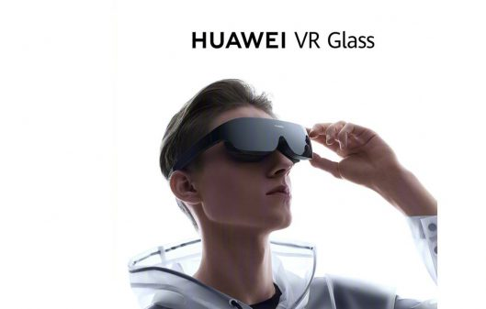
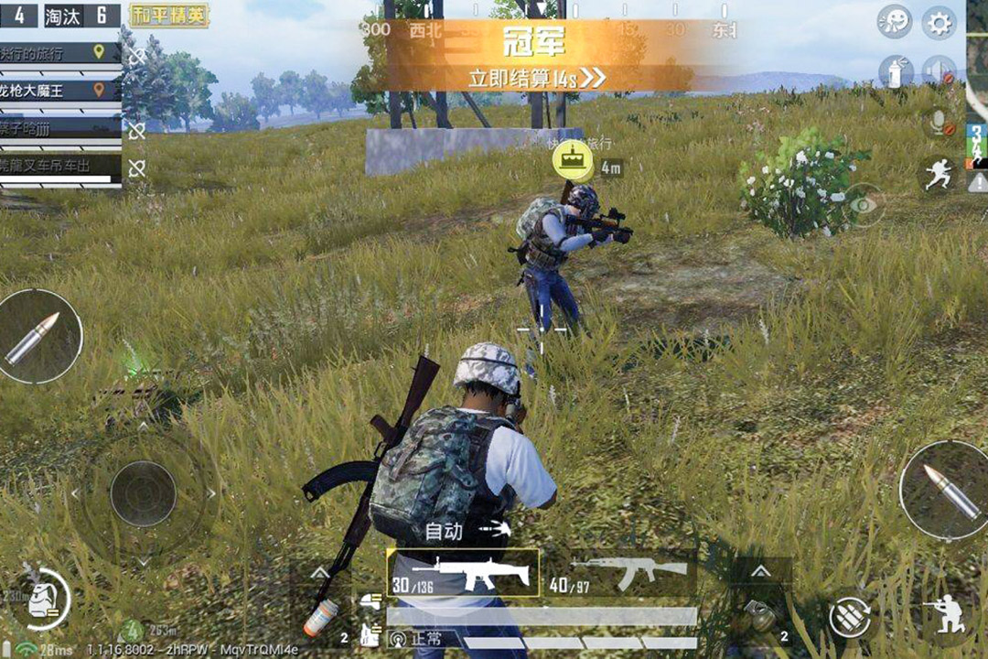
国内现状
华为VR
华为在VR和AR技术领域投入巨大。他们开发了多种硬件产品，如VR眼镜和智能眼镜，以及相关的软件生态系统。华为的VR技术着重于提供高分辨率和低延迟的体验，适用于教育、设计和娱乐等多个领域。
腾讯在游戏图形领域做出了显著贡献。他们不仅开发了多款图形表现卓越的游戏，如《王者荣耀》和《和平精英》，还在游戏引擎技术上不断创新。此外，腾讯云也提供了高性能的图形处理解决方案，支持企业和开发者在云端进行高质量图形渲染。
浙江大学CAD&CG全国重点实验室
这个实验室是中国图形学研究的先锋之一。截至2023年，该实验室在三维重建、虚拟现实和计算机动画等领域取得了显著进展。例如，他们在数字几何处理和虚拟现实交互技术方面发表了多篇高影响力的论文，并开发了一些创新的三维可视化技术
2

Slide 10
政策背景
中国政府一直重视科技领域的发展，尤其是在计算机科学和信息技术方面。在“十四五”规划和其他国家级战略中，中国政府明确提出要加快数字经济的发展，强调了人工智能、大数据、云计算等新型信息技术的重要性。在这些政策的推动下，图形学作为信息技术的一个重要分支，得到了迅速发展。
政府在多个层面支持图形学和相关领域的研究与发展。这包括资金投入、税收优惠、人才培养计划以及建立相关研究中心和创新园区。这些政策不仅促进了学术研究的深入，也为企业的技术创新和产业化提供了良好的环境。
市场动态
中国的数字经济正在快速增长，其中图形学技术在多个领域都有广泛的应用。游戏、动漫、电影制作、虚拟现实和增强现实、建筑可视化等行业对高质量图形处理技术的需求不断增长。中国拥有庞大的消费市场，随着消费者对高品质视觉内容的需求日益增加，图形学技术在这些领域的应用变得越来越重要。
特别是在游戏行业，中国已经成为全球最大的市场之一。大型游戏公司如腾讯和网易在图形技术上的投入巨大，他们不仅推出了视觉效果令人印象深刻的游戏，还在游戏引擎和云游戏服务上进行创新。此外，中国的电影制作行业也在逐渐采用更先进的图形技术来提高影片的视觉效果。
2

Slide 11
03
展望

Slide 12
实时渲染技术
技术创新方面
实时渲染技术是图形学的一个核心领域，对游戏、模拟和VR/AR等行业至关重要。未来，我们可以预见实时渲染技术将实现更高的图像质量和更低的延迟。基于光线追踪的实时渲染技术将进一步优化，提供更加真实的光照和阴影效果。此外，AI的融合将使渲染过程更加高效，能够在较低性能的设备上也实现高质量的图形渲染。
图形学，作为计算机科学的一个重要分支，历经数十年的发展，已经从基本的二维图形处理演进到了复杂的三维建模、虚拟现实（VR）、增强现实（AR）以及人工智能（AI）辅助图形生成等多个层面。展望未来，图形学将继续在技术创新和应用领域扩展方面取得显著进步。
VR/AR
AR和VR是图形学的两个快速发展的分支。随着硬件技术的进步，如更轻便的头戴设备、更高分辨率的显示屏和更精准的跟踪技术，AR和VR将提供更加沉浸和逼真的体验。在这些技术的推动下，我们将看到更多的应用场景，如远程教育、虚拟旅游、医疗训练等领域的革新。
AI在图形学的应用
AI技术，特别是深度学习，在图形学中的应用前景广阔。未来，我们可以预期AI不仅能帮助优化渲染过程，还能在图像和视频编辑、三维模型生成等方面发挥重要作用。例如，GAN（生成对抗网络）技术能够生成高质量的虚拟图像和视频，用于电影制作、游戏设计等领域。
2

Slide 13
娱乐
应用领域拓展
在电影和娱乐行业，图形学技术将继续推动视觉效果的革新。我们可以预见更加逼真的CGI角色和场景，以及更加丰富的视觉效果。此外，虚拟制作技术，如实时背景渲染和虚拟现实中的导演工具，将改变电影制作的方式。
图形学，作为计算机科学的一个重要分支，历经数十年的发展，已经从基本的二维图形处理演进到了复杂的三维建模、虚拟现实（VR）、增强现实（AR）以及人工智能（AI）辅助图形生成等多个层面。展望未来，图形学将继续在技术创新和应用领域扩展方面取得显著进步。
游戏
游戏行业一直是推动图形学发展的重要力量。未来，我们将看到更加逼真的游戏图形和更加复杂的物理模拟。AI的应用将使游戏环境和角色更加智能，提供更加丰富和响应性的游戏体验。
医学
图形学在医学领域的应用也越来越广泛。从三维医学成像到虚拟手术模拟，图形学技术正在帮助医生进行更准确的诊断和训练。未来，我们可以预期这些技术将更加精确和高效，为患者提供更好的治疗方案。
2

Slide 14
感谢观看
2

